Slide 1
SEA: State-Exchange Attention for High-Fidelity Physics-Based Transformers.

Slide 2

Divergencia de Kullback-Leibler
Medida de similitud entre dos distribuciones de probabilidad.
Si $P$ y $Q$ son distribuciones de probabilidad, la divergencia
$$D_{KL}(P||Q)=−\int_{X}{\ln{\frac{ⅆQ}{dP}dP}}$$
mide la similitud entre la distribución real $P$ y la distribución estimada $Q$.

Slide 3
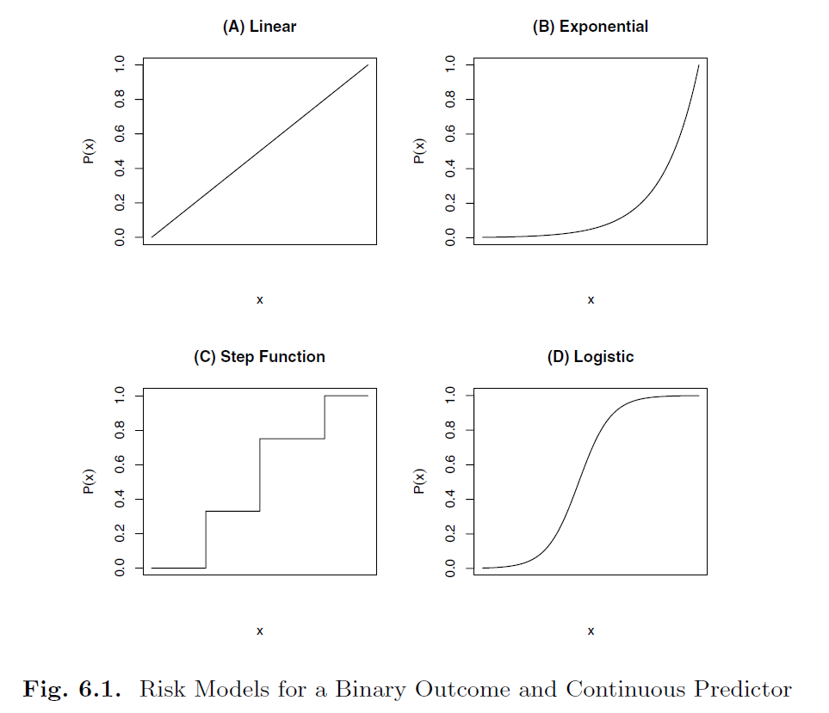
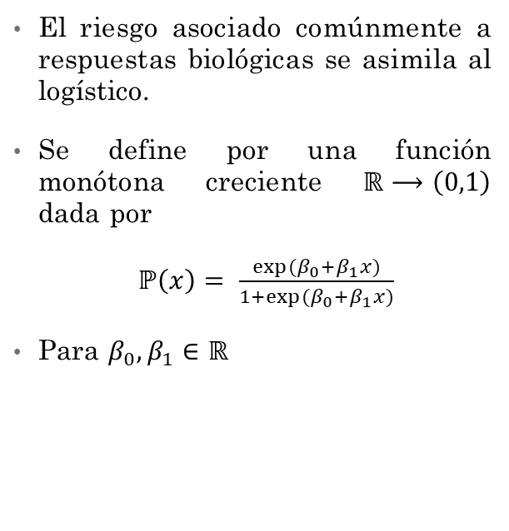
Distintas funciones de riesgo acumulado
El riesgo asociado comúnmente a respuestas biológicas se asimila al logístico.
Se define por una función monótona creciente $ℝ⟶\left(0,1\right)$ dada por
$ℙ\left(x\right)= \frac{exp⁡(β_{0}+β_{1}x)}{1+exp⁡(β_{0}+β_{1}x)}$
Para $β_{0}, β_{1}∈ℝ$

